Slide 1


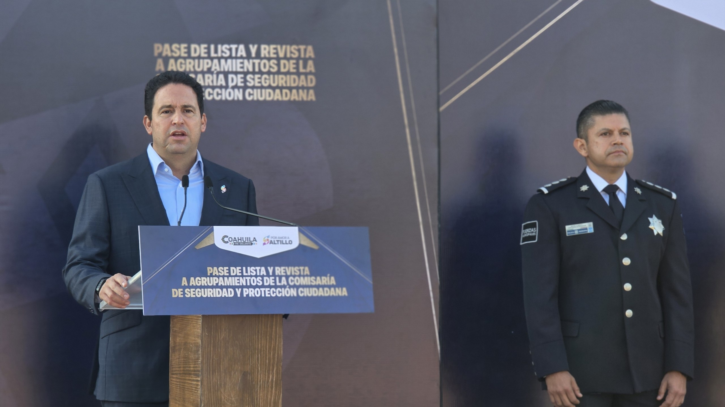
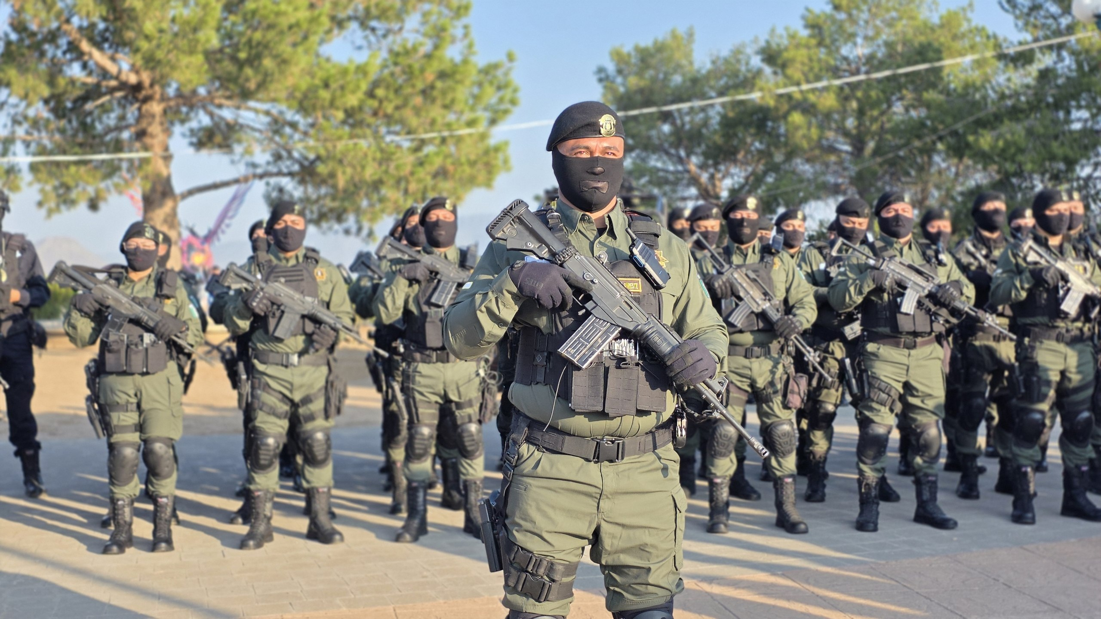
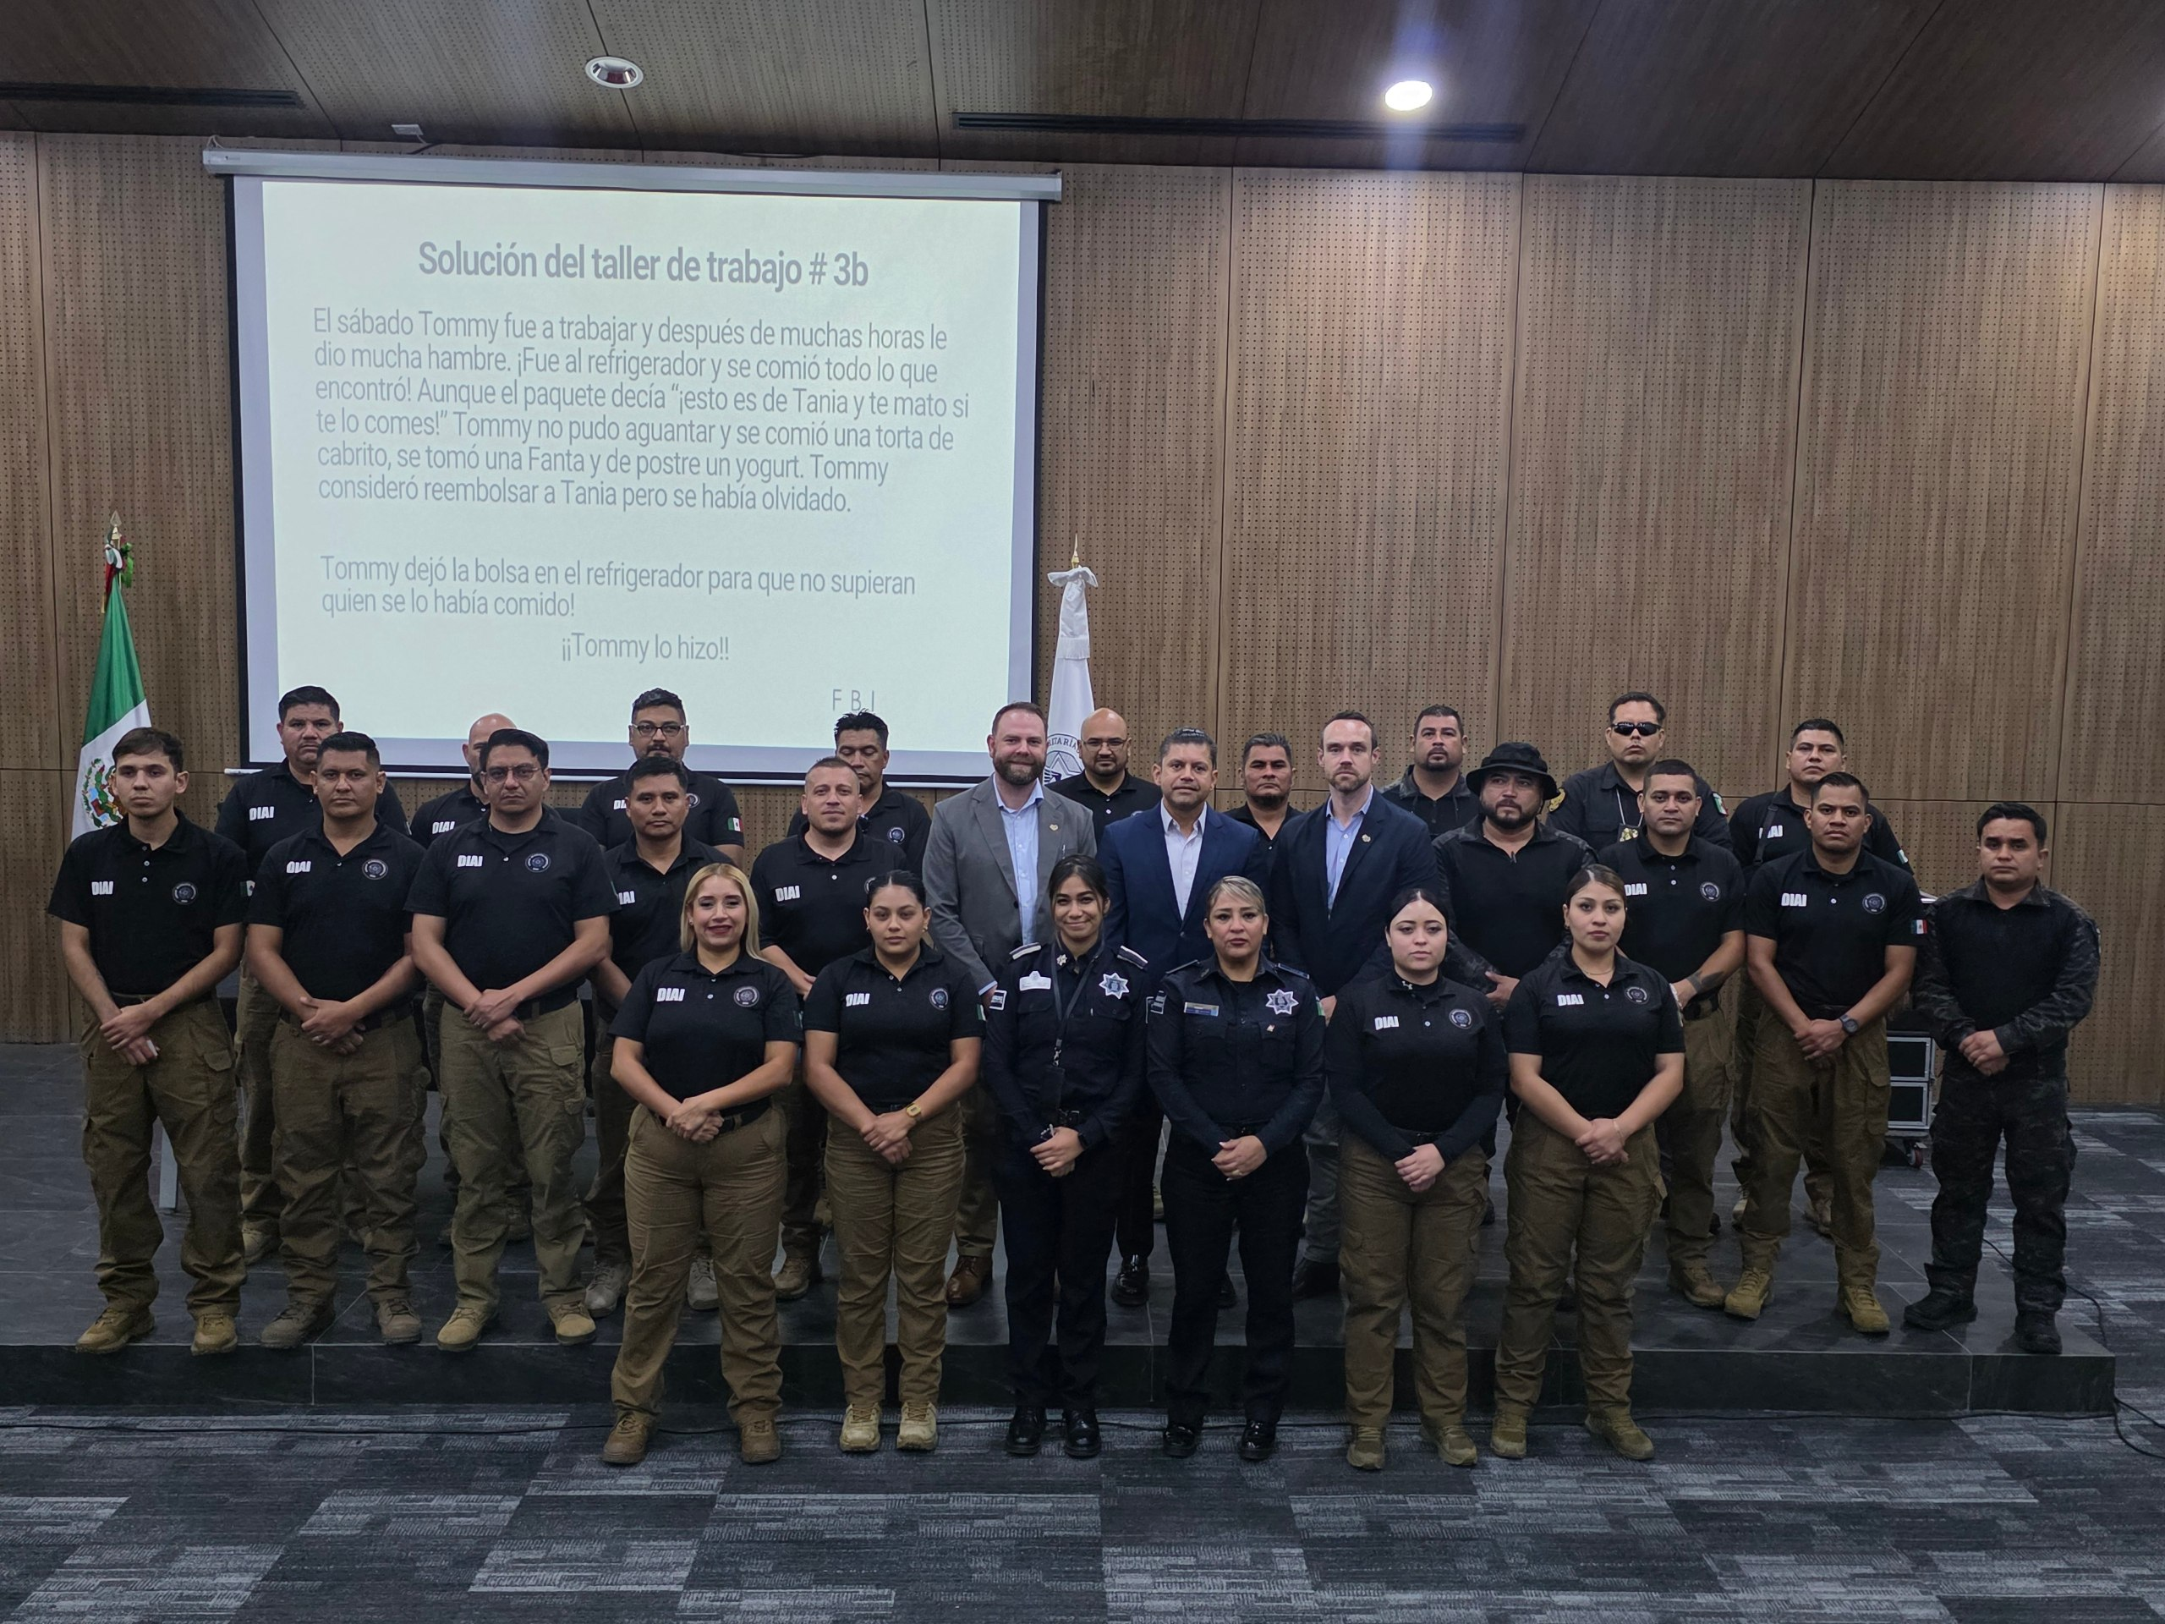
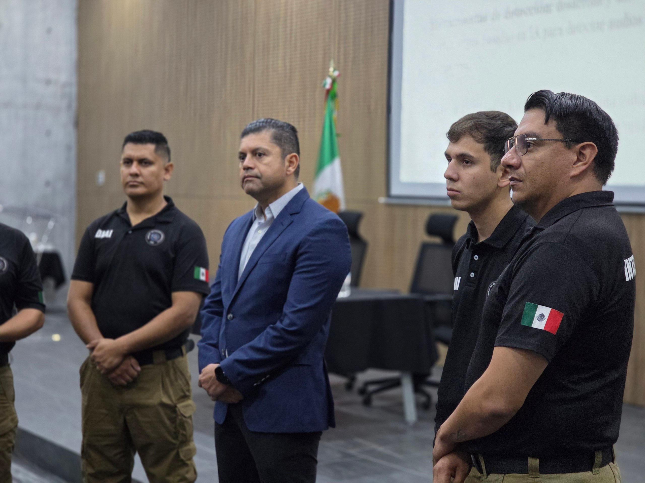
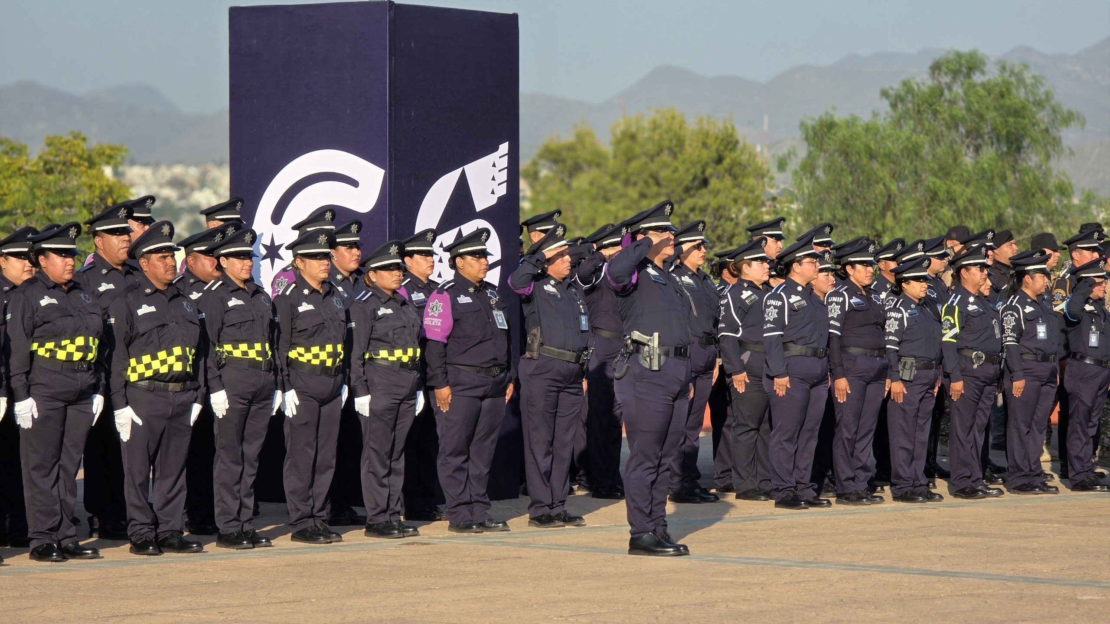
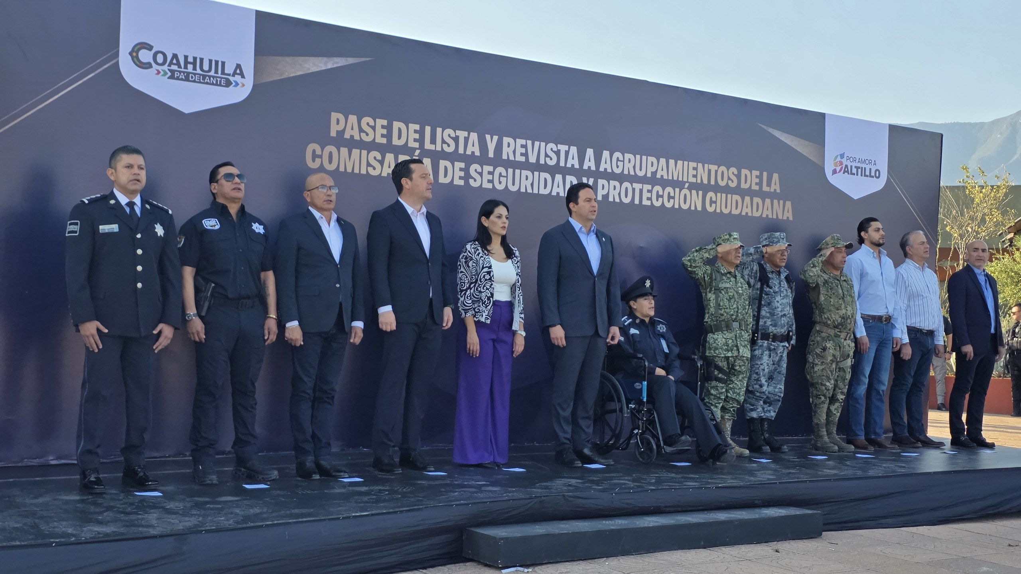
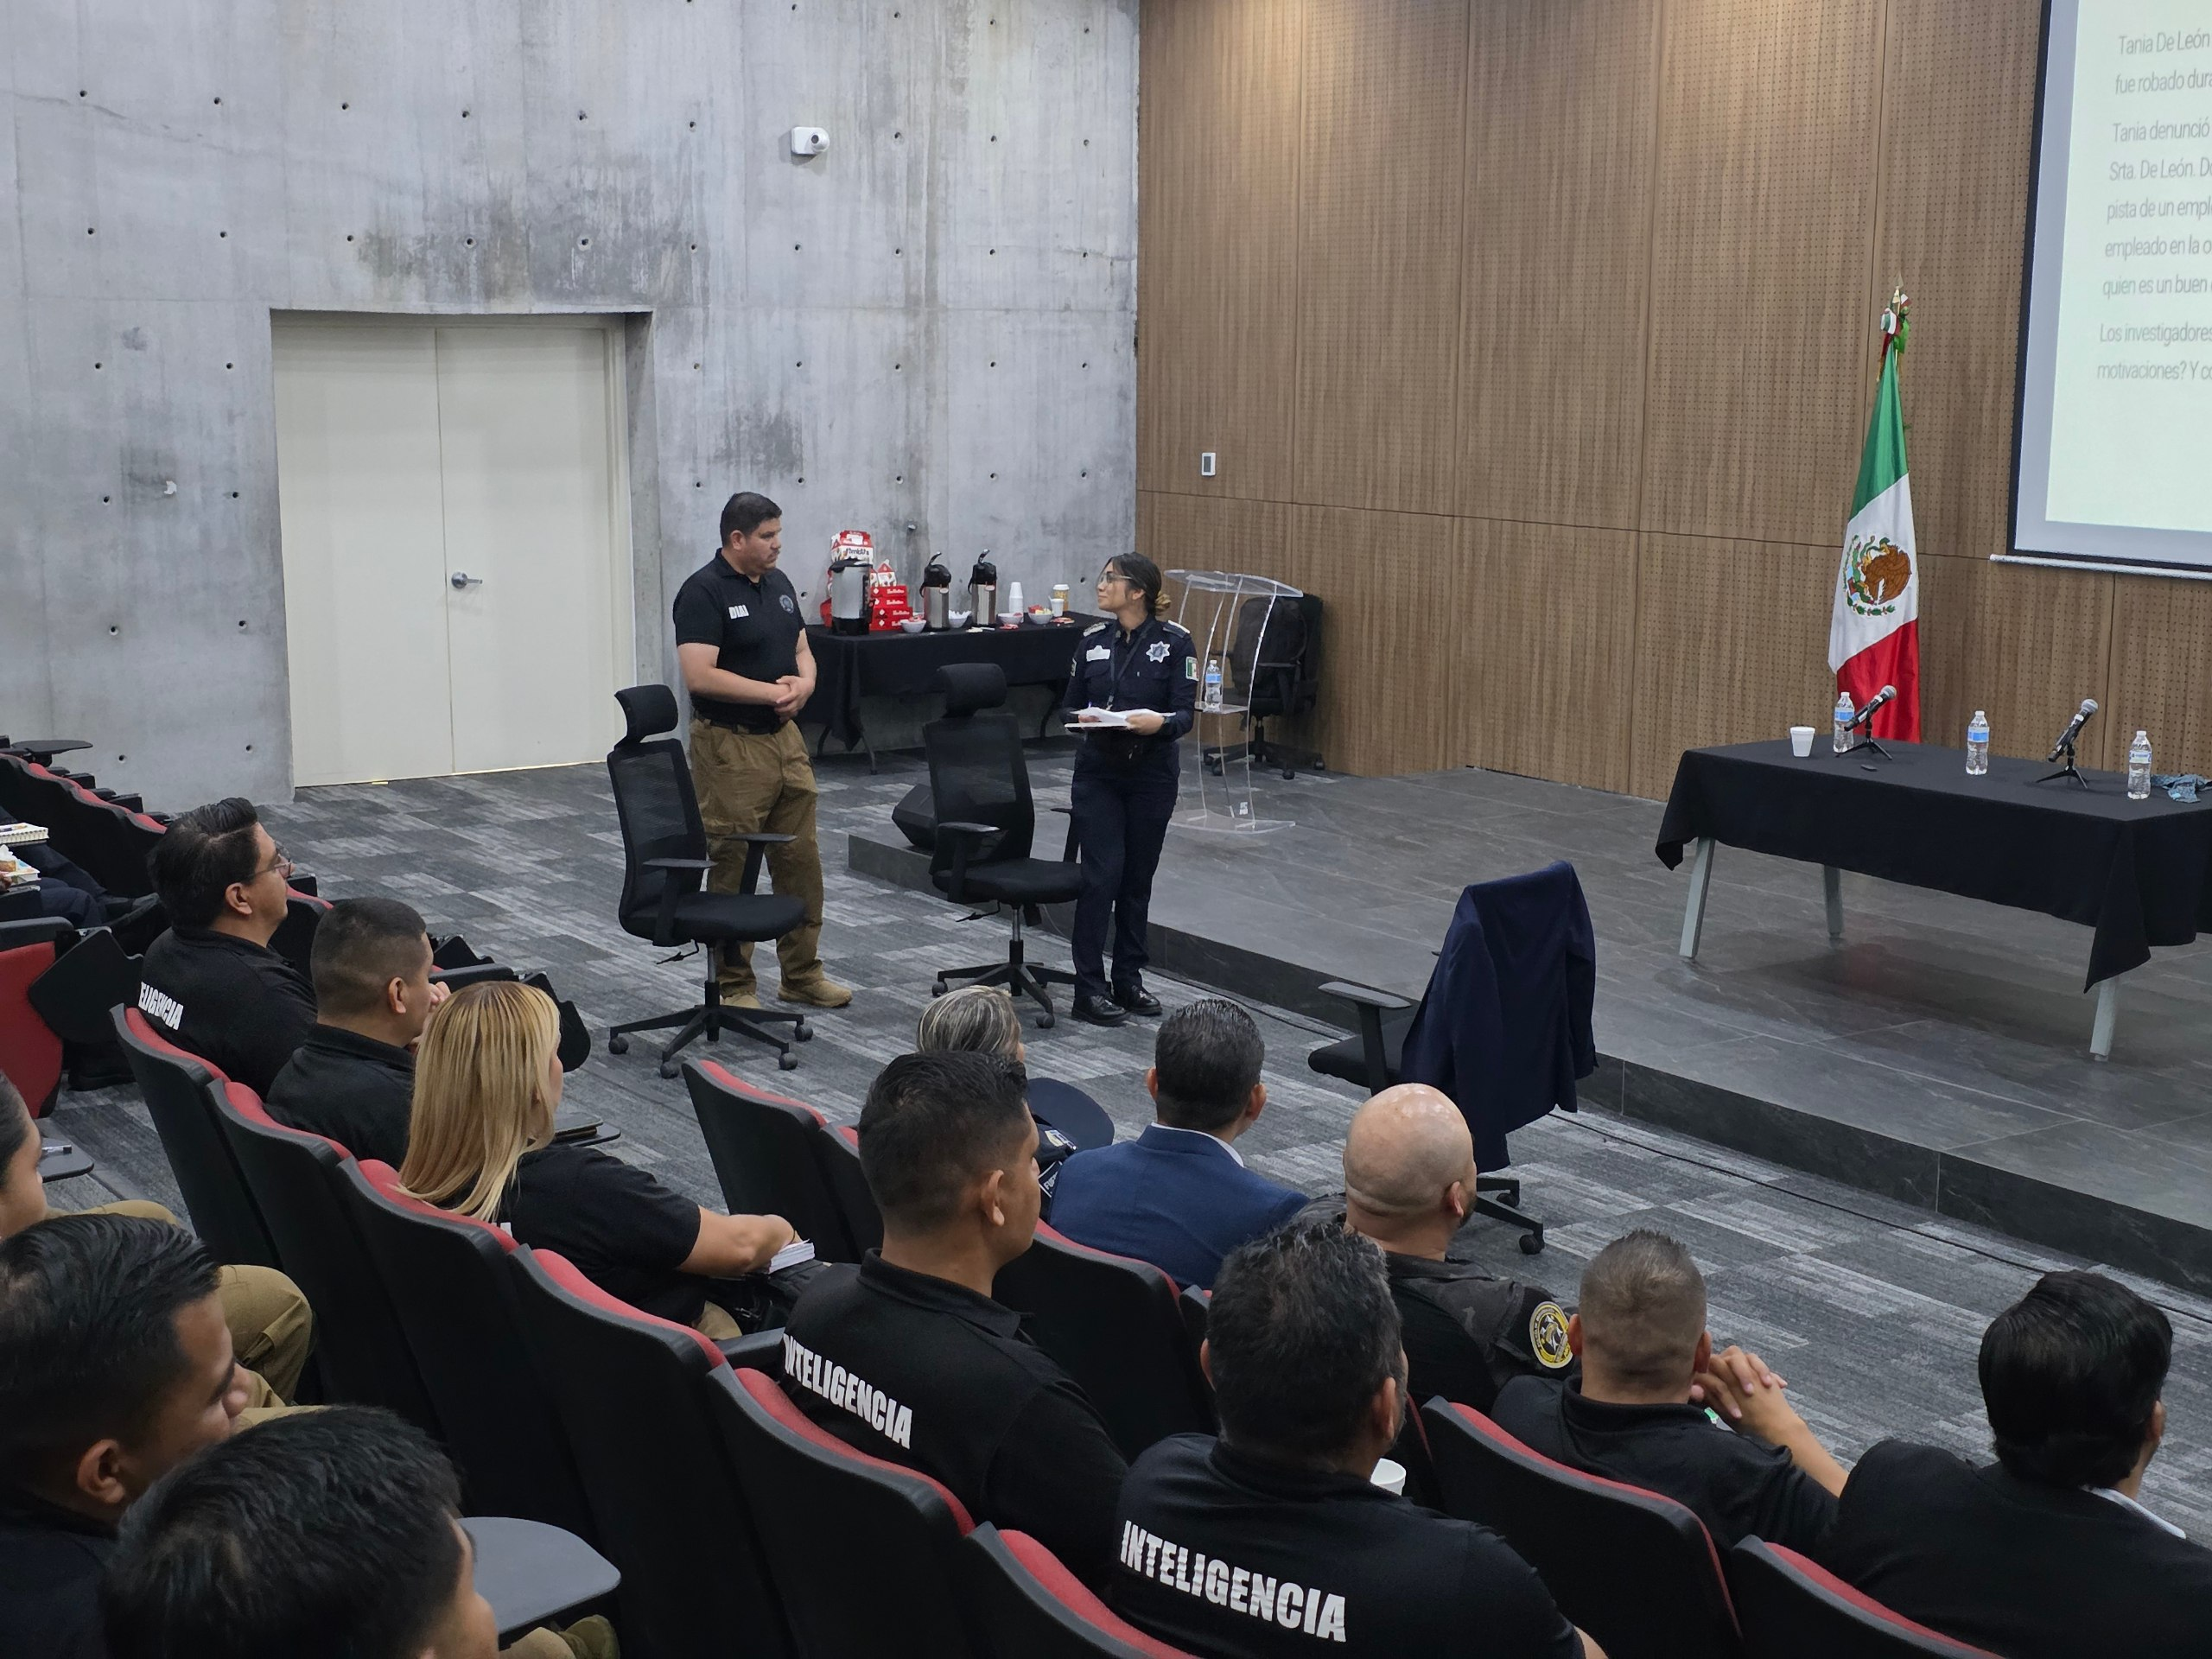
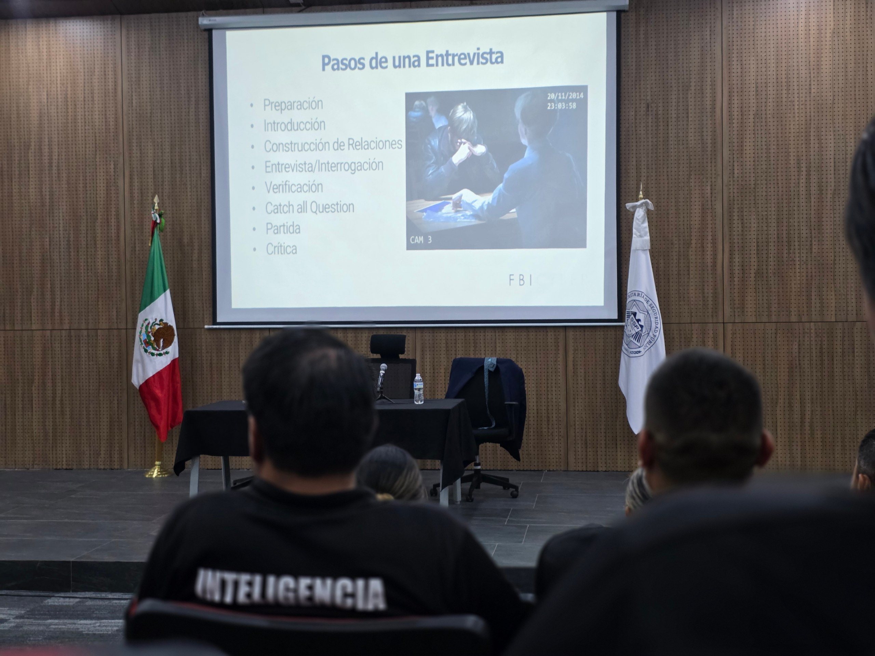
Pase de lista y revista de la Comisaría 03/09/2026
Capacitación del FBI en Delitos Cibernéticos 22/09/2026
Nombre del servidor público que genera la información:
Lic. César Cardona Rodríguez, Jefe de Prensa
Nombre del servidor público que actualiza la información:
Lic. Elida del Carmen Patlán Covarrubias, Titular de la Unidad de Transparencia.
Fecha de actualización:30/09/2026

